Slide 1
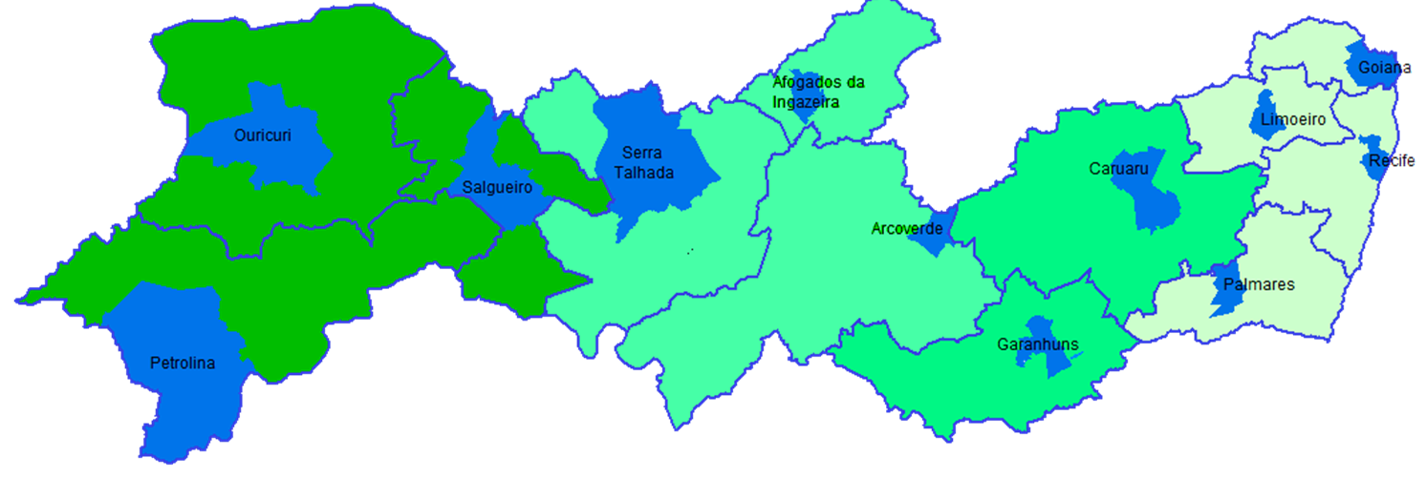
MACRORREGIÕES
I Macrorregião
IV Macrorregião
III Macrorregião
II Macrorregião

Slide 2
I Macrorregião
Goiana
Limoeiro
Recife
Palmares

Slide 3
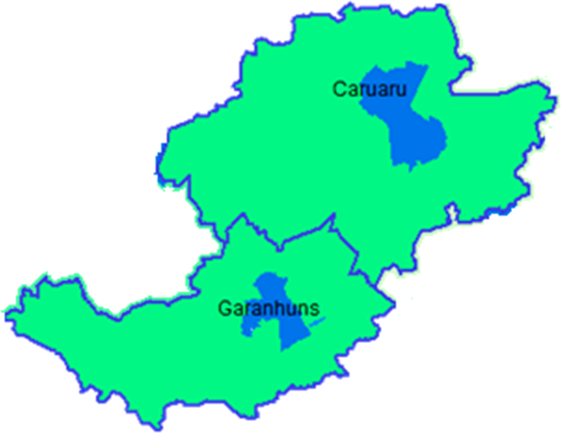
II Macrorregião
Caruaru
Garanhuns

Slide 4
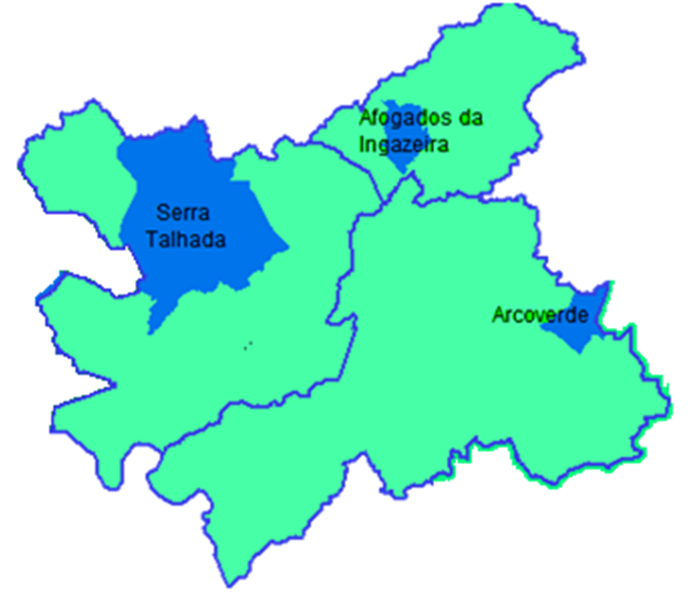
III Macrorregião
Afogados da Ingazeira
Serra Talhada
Arcoverde

Slide 5
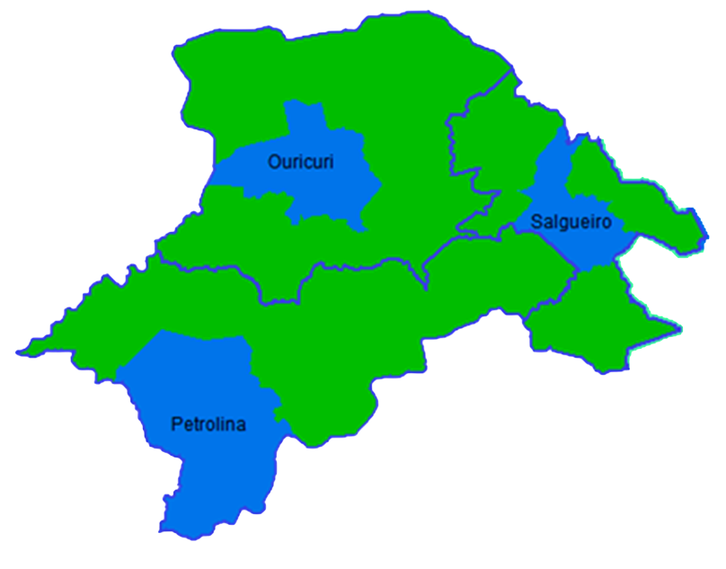
IV Macrorregião
Ouricuri
Salgueiro
Petrolina

